Slide 1

Luyện tập tin học
Chủ đề 7:
Quản lý Máy tính

Slide 2

Hoạt động: Tìm hiểu kiến thức
Màn hình nền (Desktop) được hiển thị như thế nào?
Màn hình nền được hiển thị khi Hệ điều hành khởi động xong.
Màn hình nền là nơi chứa các biểu tượng (Icon) hoặc các đường tắt (Shortcut).
☞

Slide 3
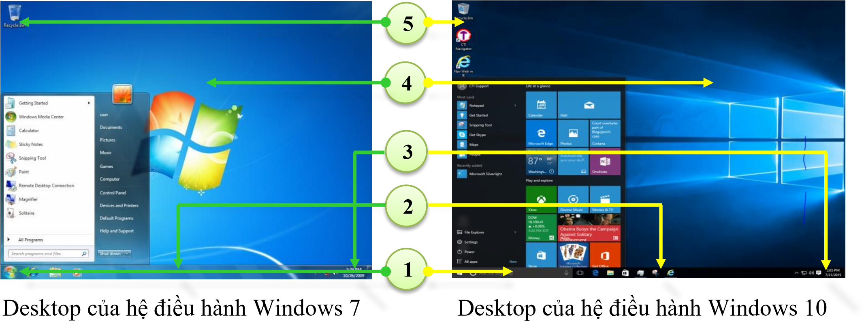
Hoạt động: Tìm hiểu kiến thức
5
4
3
2
1

Khay hệ thống chứa đồng hồ và lịch (System tray)
Hình nền (Wallpaper)
Các biểu tượng (Icon), đường tắt (Shortcut),…
Thanh tác vụ (taskbar)
Menu Start

Slide 4








Bảng điều khiển (Control Panel)
Hoạt động: Tìm hiểu kiến thức
User Accounts and Family Safety
Quản lý các tài khoản sử dụng máy tính và thiết lập quyền sử dụng
Appearnce and Personalization
Thiết lập ảnh nền và màu sắc của giao diện, độ phân giải màn hình
Clock, Language and Region
Thiết lập cách nhập dữ liệu và ngôn ngữ mà máy tính đang sử dụng
☞
System and Security
Các thiết lập liên quan đến hệ thống máy tính và bảo vệ an toàn cho máy tính
Network and Internet
Quản lý hệ thống kết nối mạng và Internet
Hardware and Sound
Quản lý các thiết bị phần cứng và âm thanh
Program
Quản lý các phần mềm được cài đặt trong máy
Ease of Access
Cho phép Windows thiết lập giao diện một cách tốt nhất

Slide 5
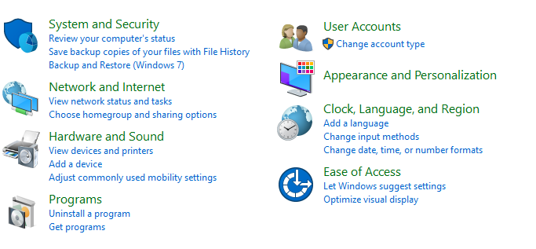
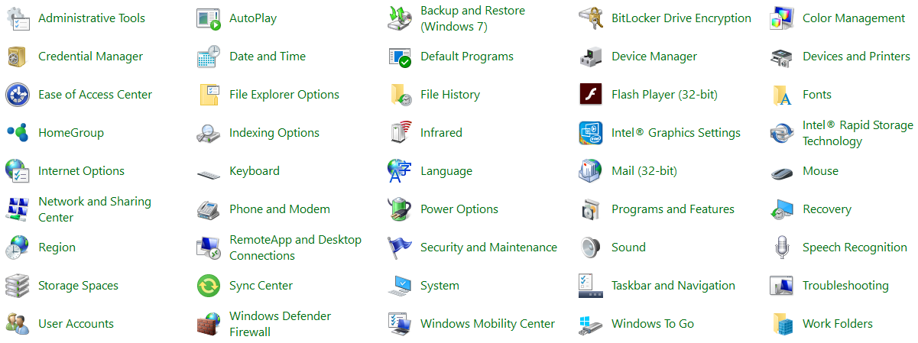
Hoạt động: Tìm hiểu kiến thức
Các cách hiển thị Bảng điều khiển
☞
Category
Large Icons
Small Icons

Slide 6
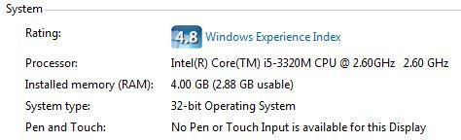
Hoạt động: Em có biết
Cách xem một số thông tin của máy tính
Cách 1: Nhấp chuột phải vào Computer và chọn Properties.
Cách 2: Vào Control Panel, chọn System and Security, chọn System.
☞

Slide 7
Câu hỏi ôn luyện
Em hãy cho biết bước đầu tiên để thay đổi hình nền của màn hình Desktop là gì?
Mở ứng dụng Microsoft Word.
Nhấp chuột phải vào nút Start.
Kết nối vào mạng Internet.
Nhấp chuột phải vào màn hình Desktop.

Slide 8
Câu hỏi ôn luyện
Trong các tùy chọn Personalization, cái gì trên màn hình Desktop có thể bị thay đổi?
Kích thước chữ (Word size) trên trang Web.
Các đường tắt (Shortcuts).
Kiểu chữ trong tài liệu.
Nền của màn hình Desktop (Desktop Background)

Slide 9
Câu hỏi ôn luyện
Trong các tùy chọn Personalization, cái gì trên màn hình Desktop có thể bị thay đổi?
Kích thước chữ (Word size) trên trang Web.
Các đường tắt (Shortcuts).
Kiểu chữ trong tài liệu.
Nền của màn hình Desktop (Desktop Background)

